Slide 1

Особенности взаимоотношений родных и приёмных детей
Соперничество между приёмными и родными детьми, как правило, – это неизбежность. Соперничества не избежать. Всё, что остаётся, принять этот факт и максимально сгладить острые углы.

Slide 2
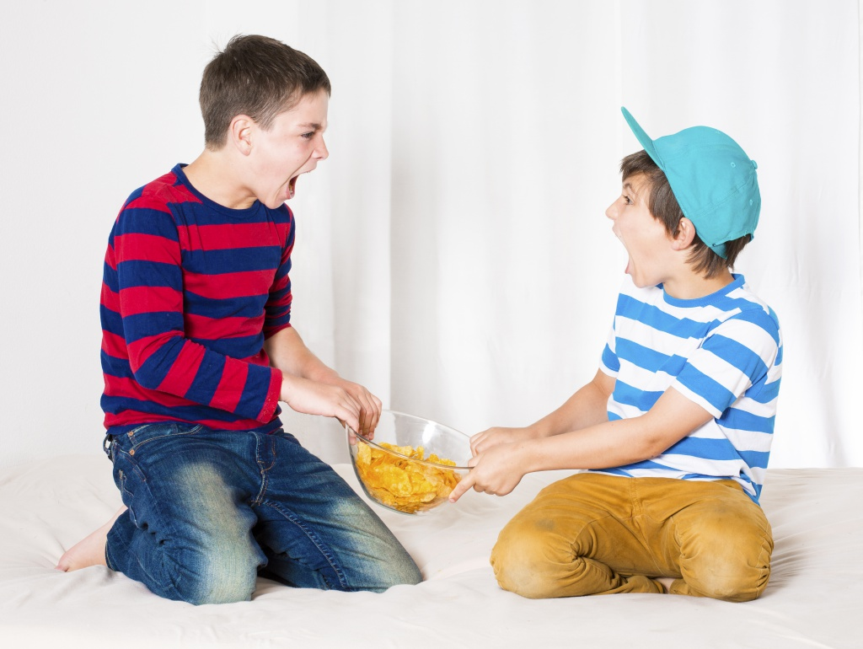
Приёмных детей в полные семьи (со своими детьми) берут по нескольким причинам:
а) просто бескорыстно дать ребёнку , не имеющему родителей, семью;
б) покрасоваться перед самими собой и окружающими (увы, это правда);
в) ради получения пособий и льгот многодетным семьям;
г) заглушить чувство вины перед теми, кого бросили биологические родители (чаще других усыновляют работники организаций, имеющие отношение к таким детям).
При этом чувства родных детей иногда не принимаются в расчёт, их просто ставят перед фактом:
«Познакомься, это Вася, он теперь будет жить вместе с нами». И семья разбивается на два конфликтующих лагеря: родители и приёмный ребёнок с одной стороны, родные дети (ребёнок) – с другой. Хорошо, если у супругов хватит чувства такта и мудрости в конечном итоге выстроить отношения между собой, детьми и новым членом семьи. Но, к сожалению, довольно часто приёмный ребёнок возвращается обратно в гос. учреждение

Slide 3
Есть набор правил, придерживаясь которых, родители значительно упростят жизнь себе и своим родным детям:
1. Принимайте решение об усыновлении (удочерении) совместно с родными детьми. Расскажите им, что вами движет, объясните, насколько плохо быть без папы и мамы. Если после всех разъяснительных бесед родные дети всё равно говорят «нет» усыновлению, стоит задуматься об отказе от своих планов.
2. Оптимальная разница в возрасте между родным и приёмным ребёнком – от 2 до 7 лет. Психологи не советуют брать девочку в семью к мальчику и наоборот, если они находятся в пубертате.
3. Не выделяйте кого-то из детей своим вниманием и заботой. Любите всех одинаково, хотя бы прилюдно. А кого на самом деле родители любят больше – пусть знают только они.
4. Не заставляйте родных детей присматривать за приёмными, даже в случае крайней необходимости. Ждите, пока они сами предложат.
5. Не делите ранее принадлежащую родным детям территорию и игрушки между ними и новым членом семьи. Захотят – сделают это сами.
6. Попросите своих детей рассказать правила общежития в вашей семье новенькому. Слушайте внимательно – узнаете много интересного и такого, что надо подкорректировать.
7. Возьмите неделю-две отпуска на время адаптации нового члена семьи. Не сидите дома – выбирайтесь на природу, в кино – пусть дети найдут общие темы для общения и привыкнут друг к другу в «неофициальной» обстановке.
8. Скажите родным детям, что новый член семьи первое время может вести себя агрессивно и не вполне адекватно (сломать игрушку, накричать на кого-либо и так далее). Объясните им, почему это происходит, и попросите не кричать и не бить в ответ. В случае подобного конфликта вмешайтесь и разъясните как себя вести правильно.
Как адаптировать ребёнка в приёмной семье с минимальными психологическими потерями со всех сторон?

Slide 4
Как разрешить уже случившийся конфликт?
Вы можете прочитать сотню книг по психологии, умные статьи и диссертации, но когда между детьми начинается драка, опускаются руки. Начаться она может с чего угодно: маленький ребёнок порвал книжку старшего или нарисовал очередное произведение искусства в тетради по математике, а, может быть, не поделили пульт от телевизора.
Как быть? Во-первых, не стоит спрашивать, кто первым начал драку. Во-вторых, введите запрет на рукоприкладство. Объясните, что любой спор нужно решить словами. Соберите семейный совет, где каждый сможет высказаться.
Если младший ребёнок совсем маленький, и ни о каких высказываниях речь не идет, то постарайтесь показать старшему, насколько вы уважаете его и его пространство. Просите у него разрешения на что угодно: передвинуть вещи, поделиться ящиком с младшим братом или сестрой. Покажите, что вам не безразлично его мнение.
Не подливайте масла в огонь словами: «Тебе бы быть спокойным как твой брат!» Такими словами вы только усилите агрессию ребёнка.
Хвалите детей, когда они сами решают свои конфликты. И вообще хвалите – вместе и по отдельности. Чтобы никто не чувствовал себя обделённым вашим теплом и расположением.
Игнорируйте доносы и кляузы. Дайте понять, что вам интересны только вещи, связанные с заботой детей друг о друге. Одно дело сказать, что братик упал и плачет, а другое наябедничать, что он рисует корову на стене. Объясните, что можно сделать замечание самостоятельно, а не ждать, что вы придёте, отругаете одного и похвалите того, кто наябедничал.

Slide 5


Чего хотят дети?
Чего хотят добиться дети, когда ругаются, спорят, ябедничают? Только вашего внимания!
Новозеландский психолог Найджелл Латта в своей книге «Прежде чем ваш ребёнок сведет вас с ума» пишет:
«Дети – это пираньи, требующие внимания, и они жадно пожирают его. Как настоящие пираньи, способные съесть корову за несколько минут, дети набрасываются на любое внимание, которого им никогда не бывает много».
И действительно, если вы будете находить время и для приёмного, и для родного ребёнка – многих проблем удастся избежать.
Вам будет сложно. Но решение завести ребёнка, а, тем более, взять в семью приёмного обычно взвешенное и обдуманное. Сама система усыновления делает его таковым. Это значит, что вы готовы к трудностям. Значит, вы готовы любить своих детей и можете сделать их совместную жизнь комфортнее. Все в ваших руках!

